Slide 1
ABC igranega filma (B): delavnica igranega filma
Pripravila: Dženi Rostohar in Tomaž Pavkovič (DZMP Krško)
Naložbo sofinancirata Evropska unija iz Evropskega socialnega sklada in Republika Slovenija.

Slide 2
tomaz.pavkovic@gmail.com
dzeni.rostohar@guest.arnes.si
Tomaž Pavkovič
Dženi Rostohar
Društvo zaveznikov mehkega pristanka Krško, Luksuz produkcija
OŠ Sava Kladnika Sevnica
OŠ Leskovec pri Krškem
Luksuz.produkcija@gmail.com

Slide 3
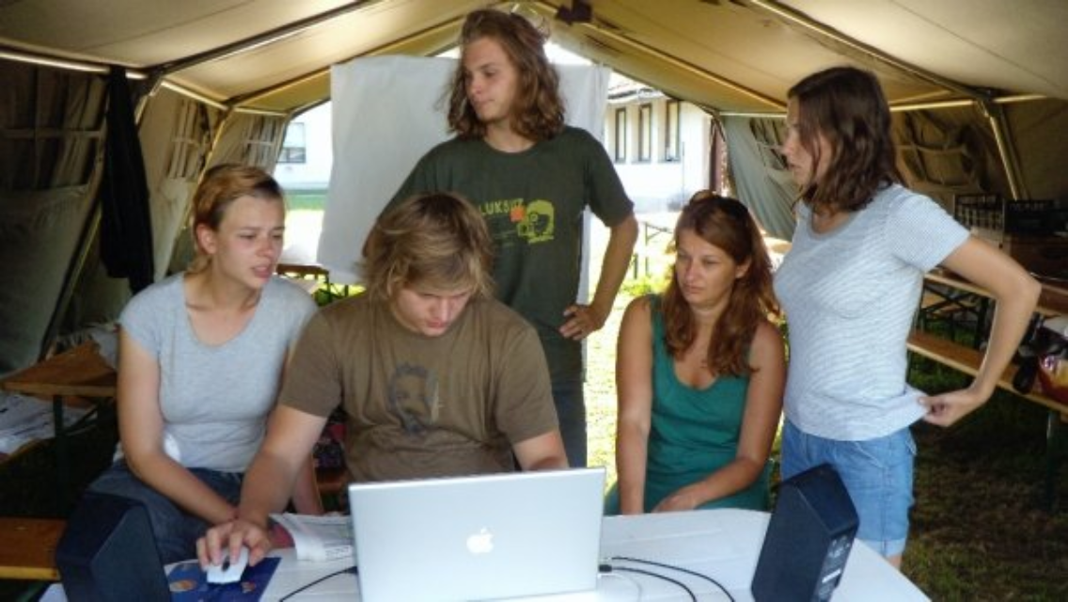
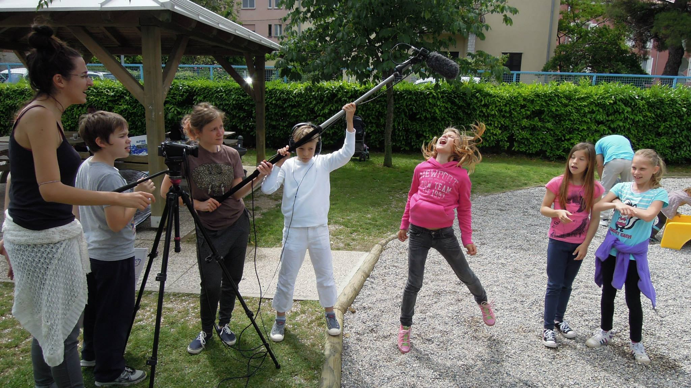
O filmu
Umetnost
Kaj vemo?
Kako nastane?
Fotografije iz DZMP arhiva

Slide 4
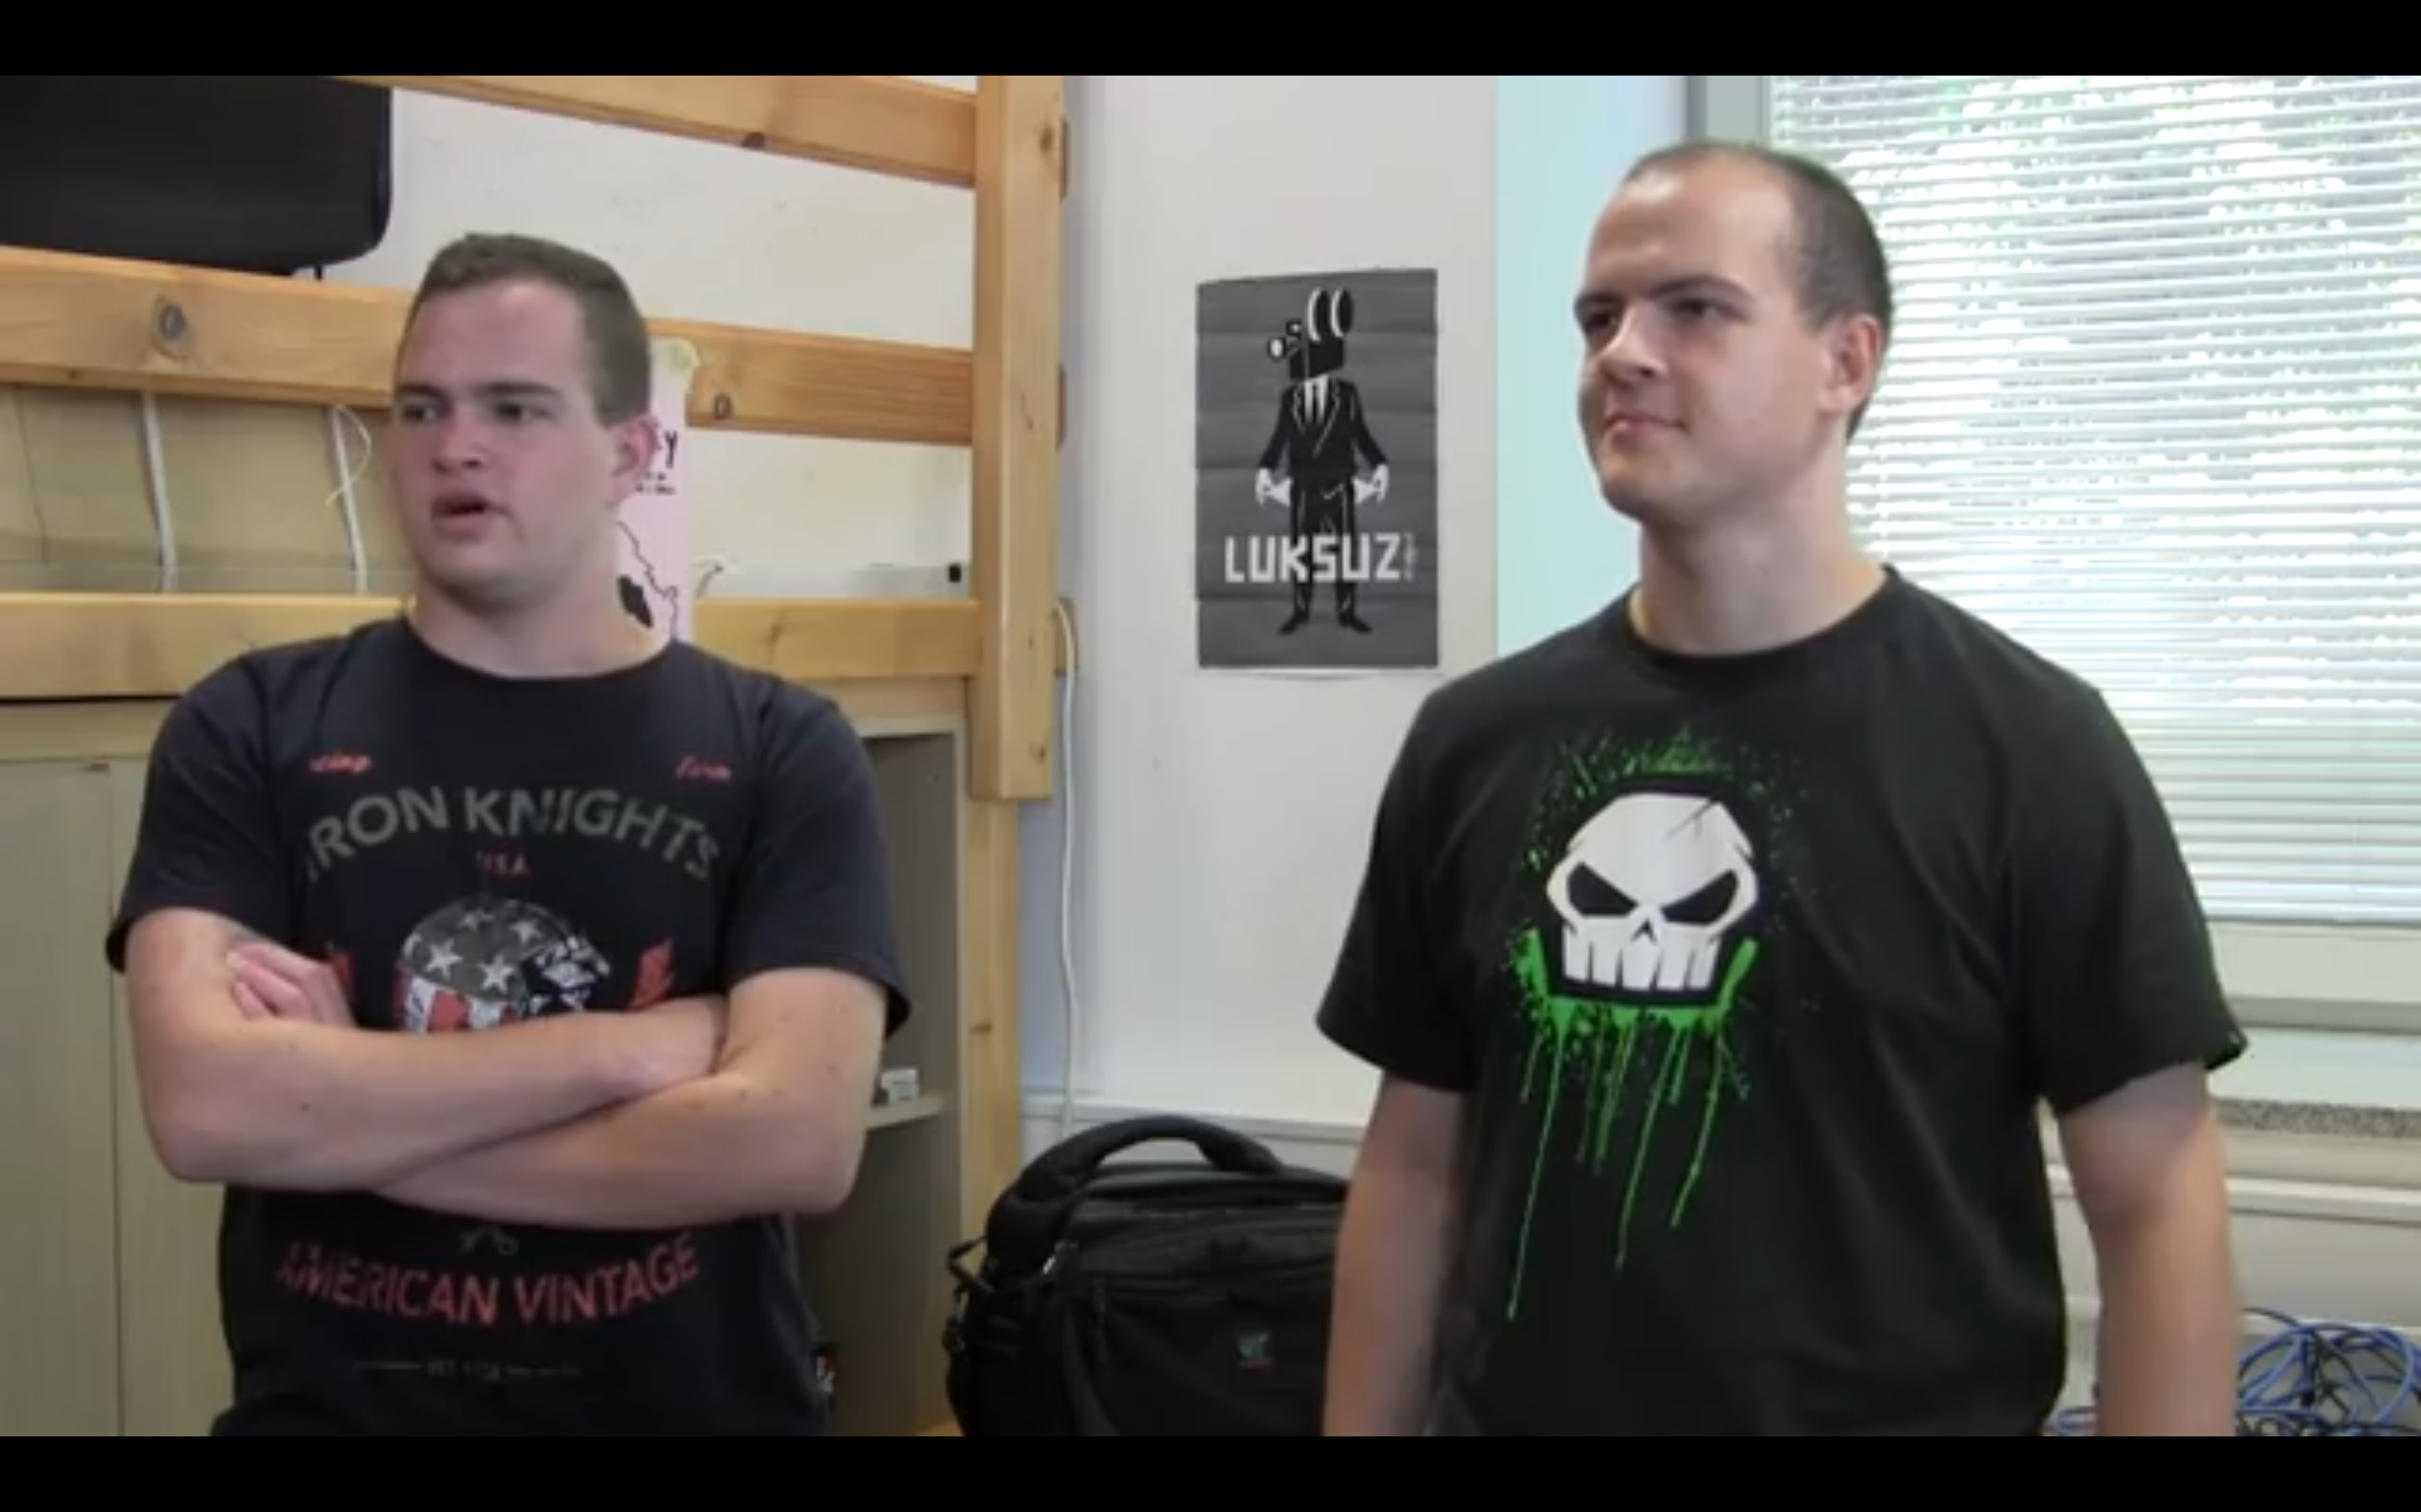
Vrste filma
Animirani
Igrani
Dokumentarni
Fotografije iz filma Ian in Adijo Luksuz

Slide 5
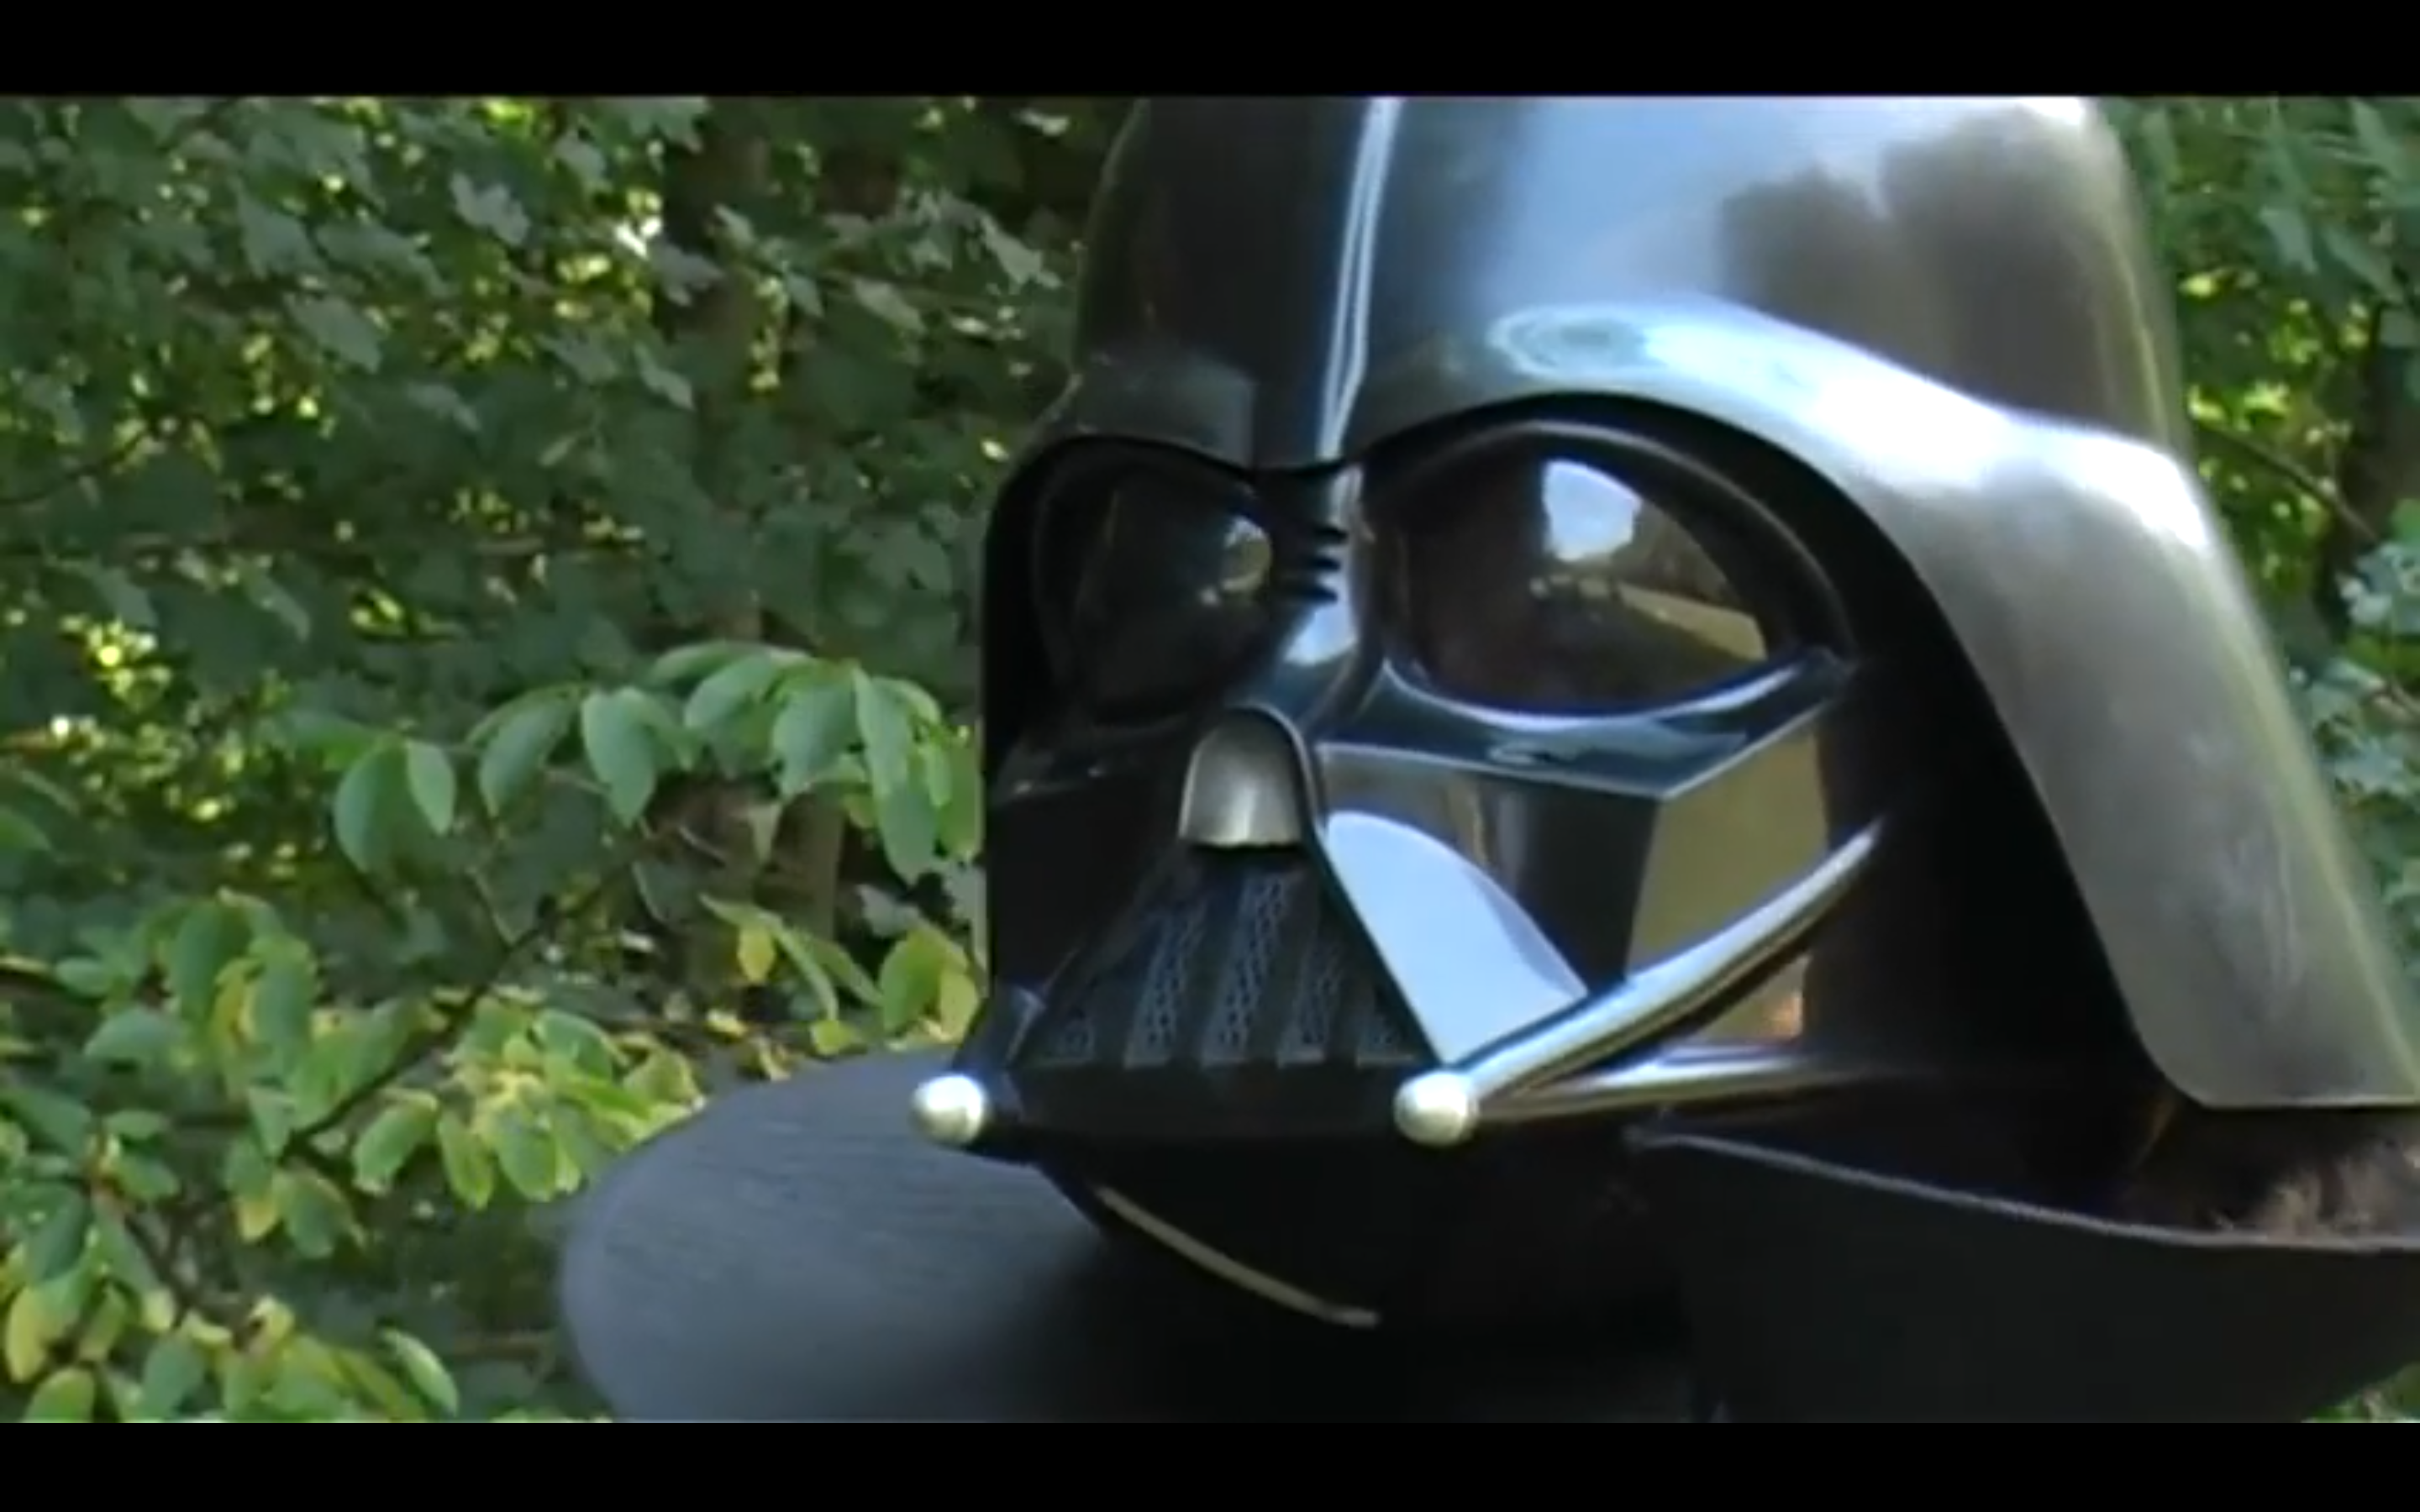
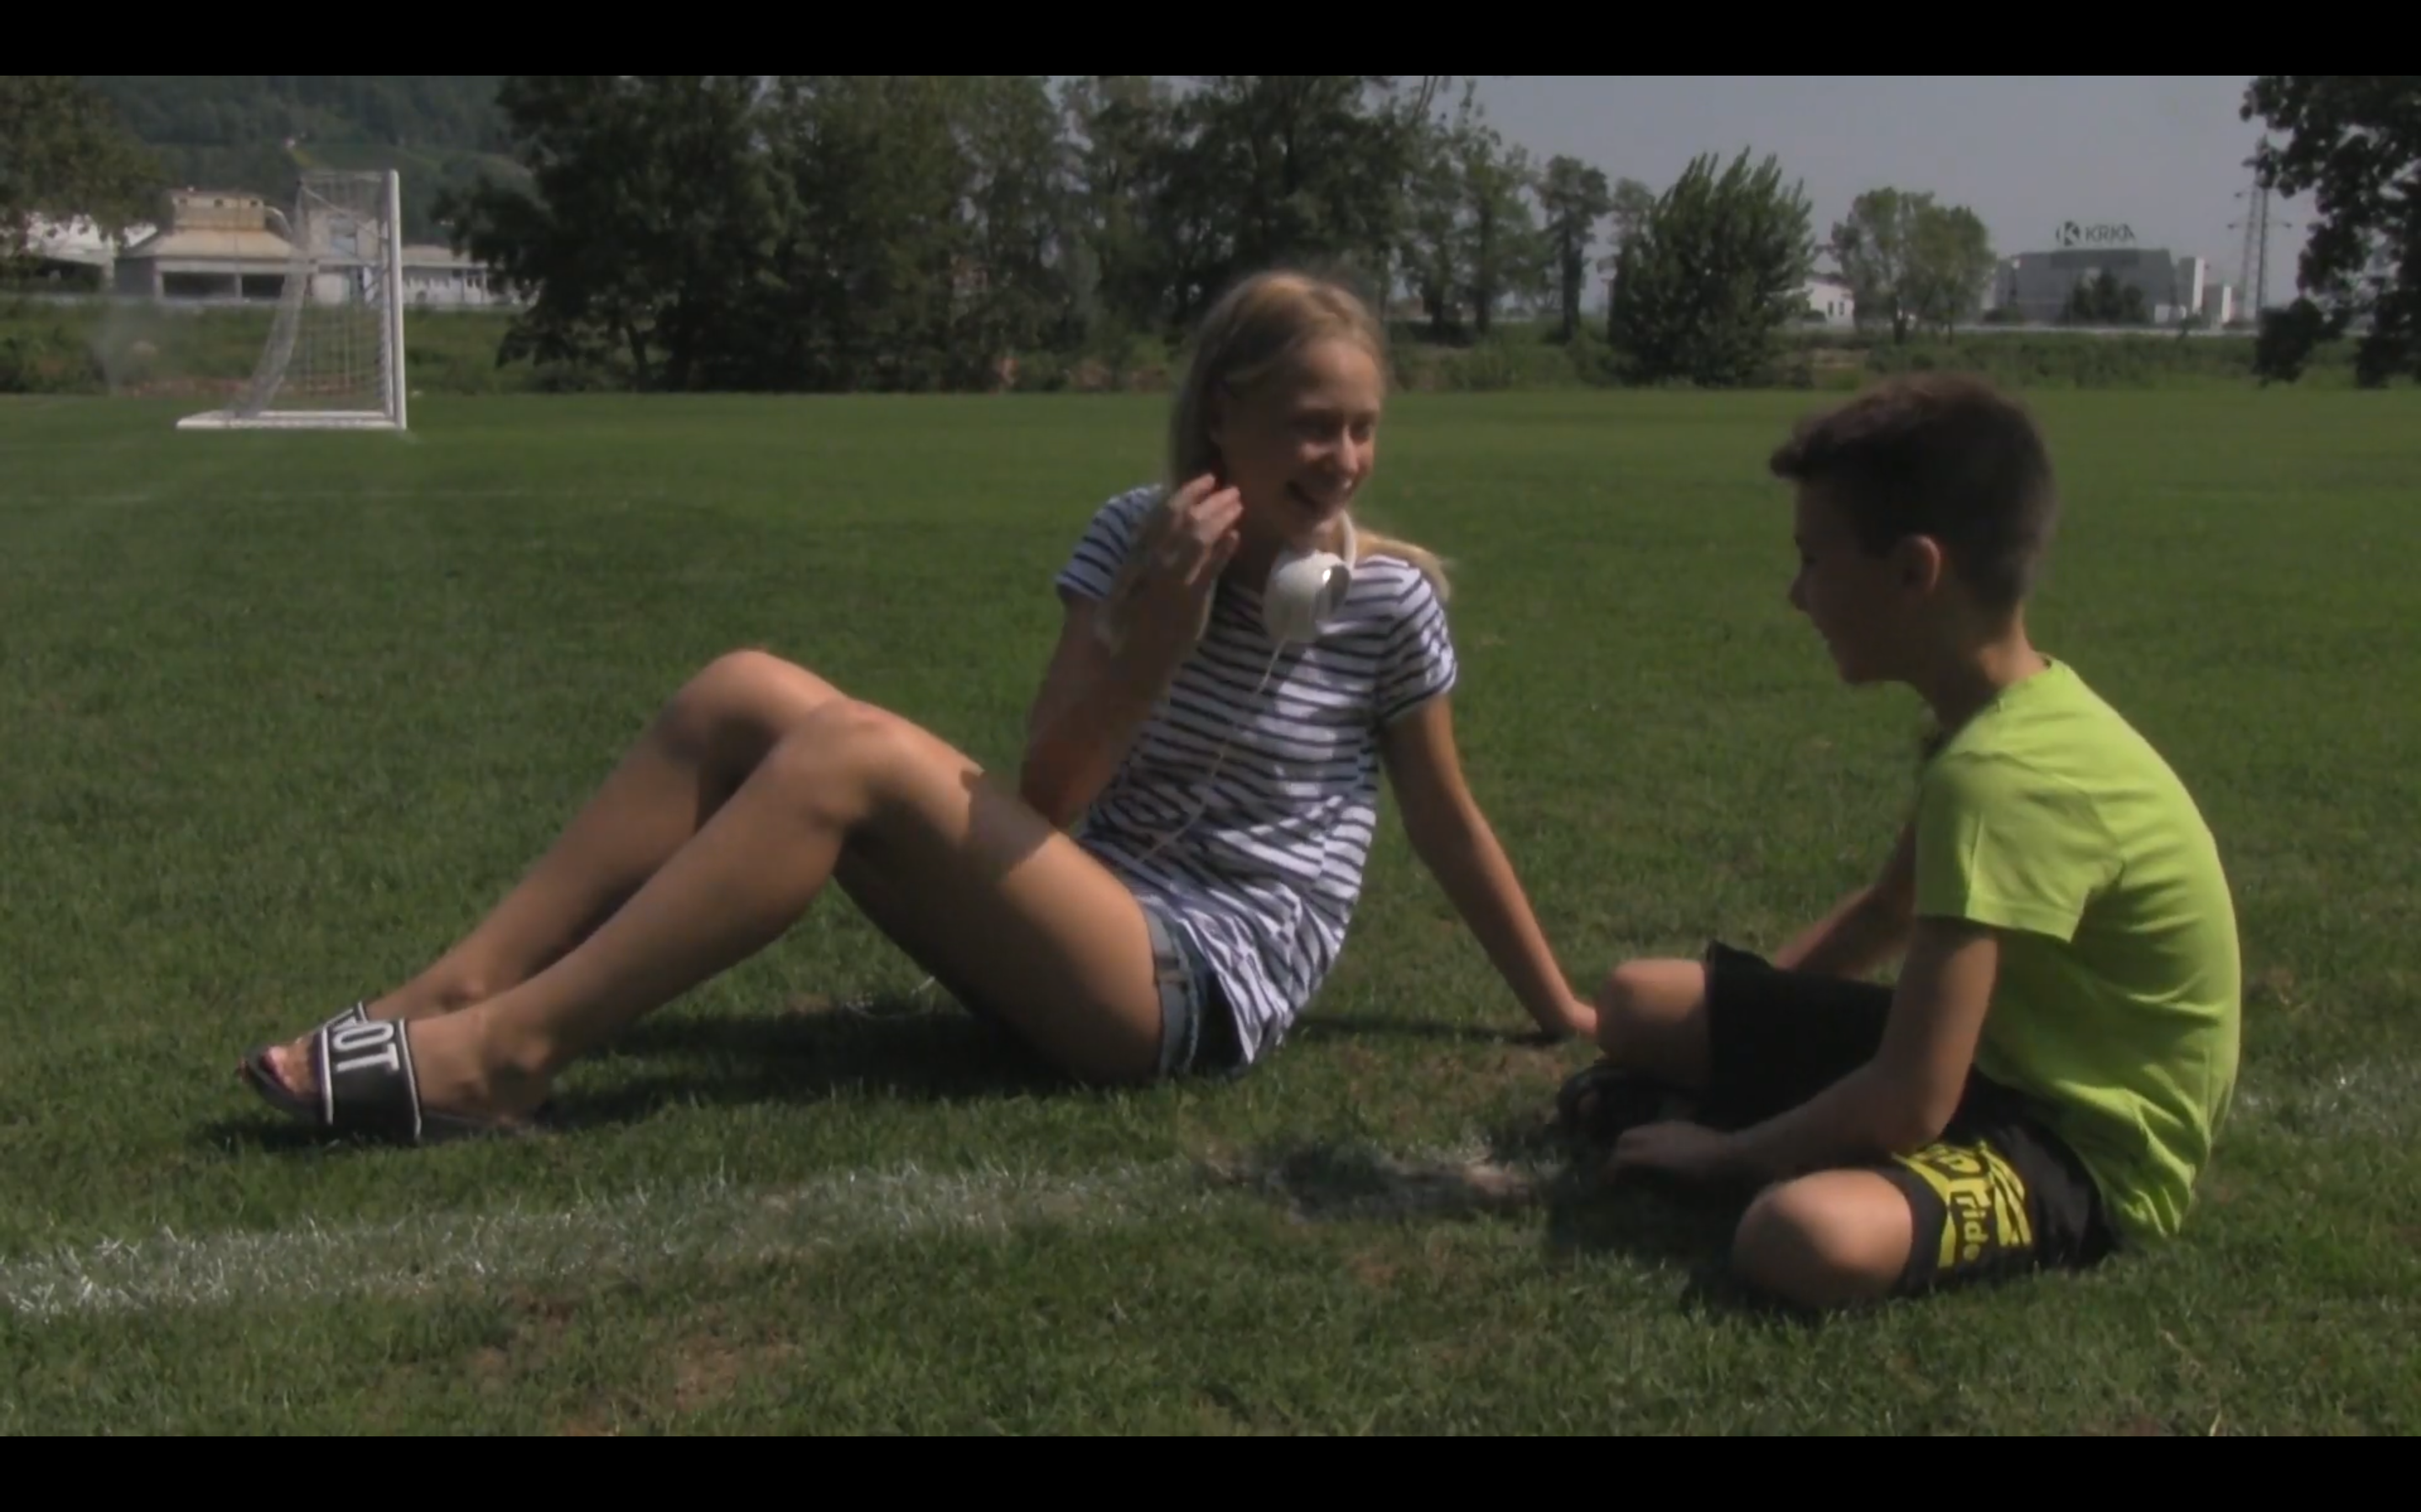
Žanri
Fotografije filmov Ženska in zombijka, Vojna šaha in Zaljubljeni problem

Slide 6
Kader
Ogled posnetka, štetje kadrov
Laž – Urška Bračun, Julija Stropnik, Žanamari Kužnik, Živa Letnar, OŠ Leskovec pri Krškem
https://www.youtube.com/watch?v=Wu2m2fq61Nw

Slide 7
Plani
V grobem delimo plane na dve skupini:
splošne (široke) in prikazujemo predvsem prostor, kje se prizor dogaja
bližnje (ozke) plane in prikazujejo predvsem človeški obraz

Slide 8
Total
Srednji
Bližnji
Detajl
Urban, Filip Fortuna, Lucija Pigl, Maša Zagorc, Nataša Vidaković, Nika Petković, Luksuz produkcija, 2015

Slide 9
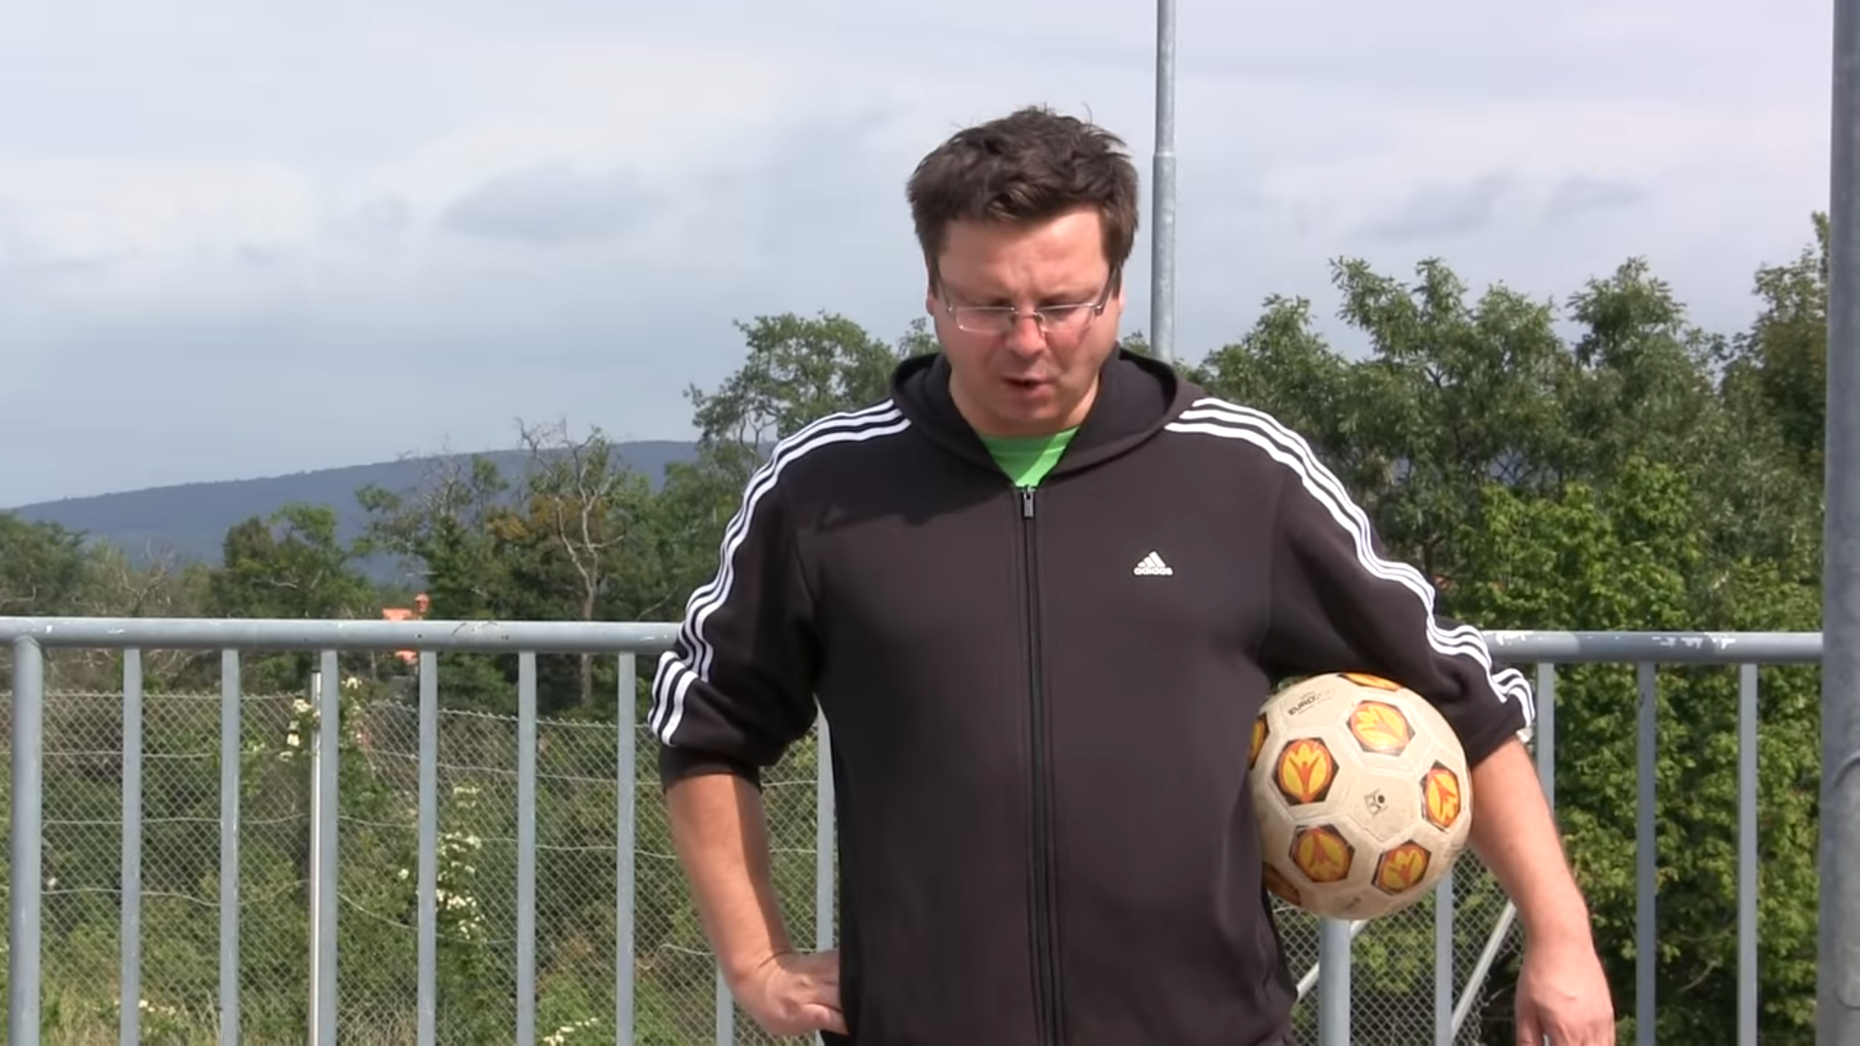
Športno maščevanje, Jaša Vodičar, Deni Može, Eva Miklavec, Ivana Jerina Rep, Lana Hreščak,
MSFI & Luksuz produkcija, 2014

Slide 10
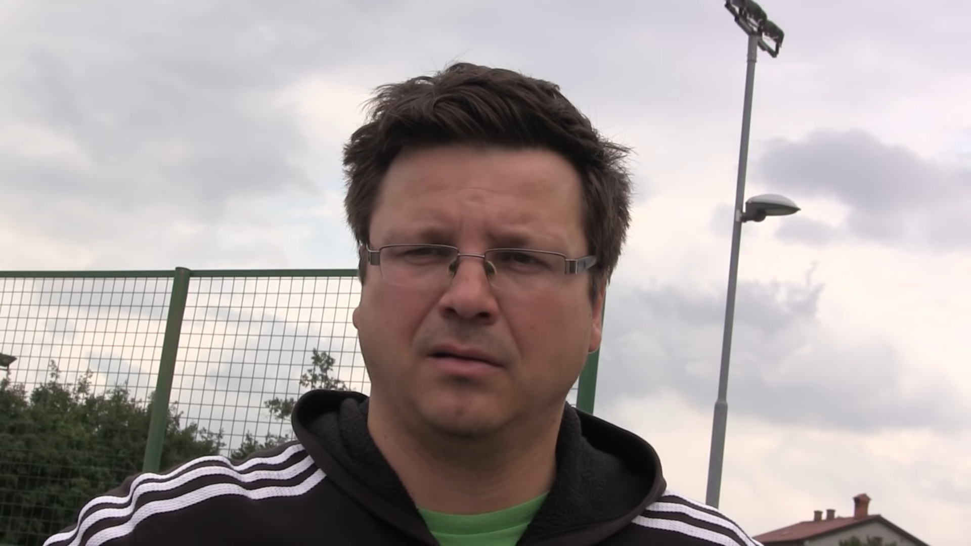
Športno maščevanje, Jaša Vodičar, Deni Može, Eva Miklavec, Ivana Jerina Rep, Lana Hreščak,
MSFI & Luksuz produkcija, 2014

Slide 11
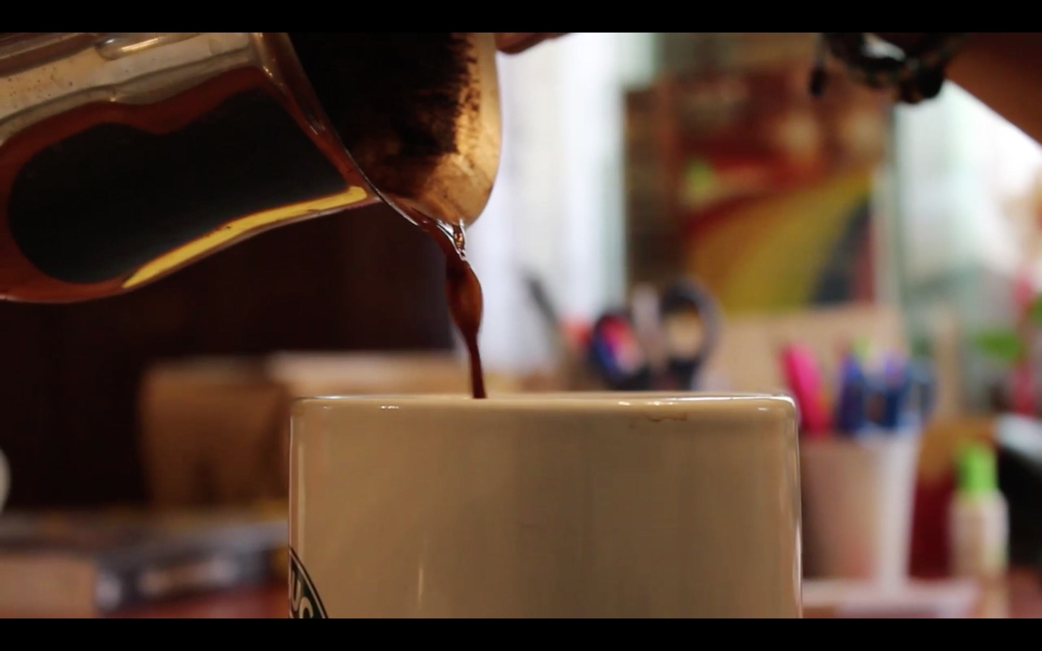
Urban, Filip Fortuna, Lucija Pigl, Maša Zagorc, Nataša Vidaković, Nika Petković, Luksuz produkcija, 2015

Slide 12
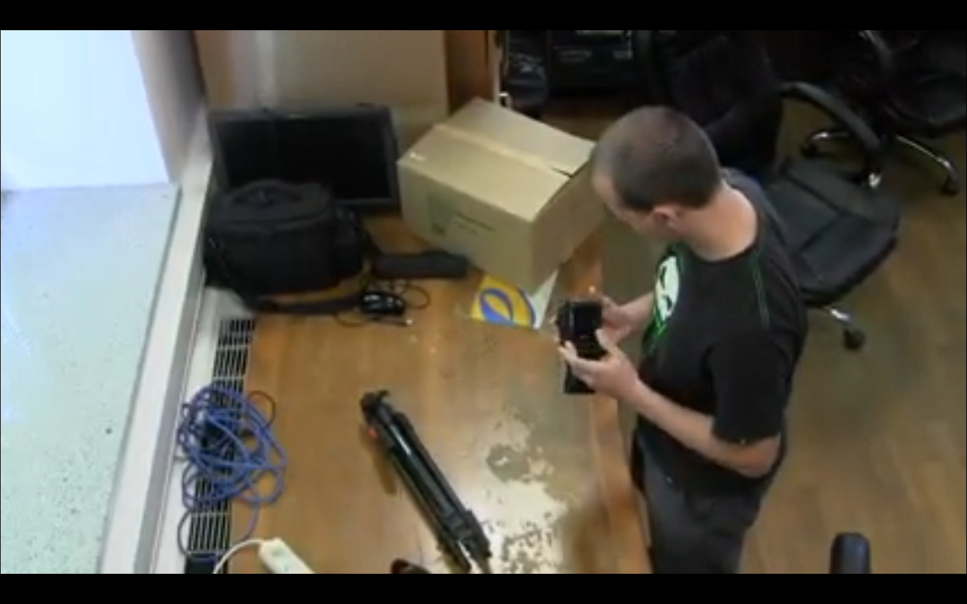
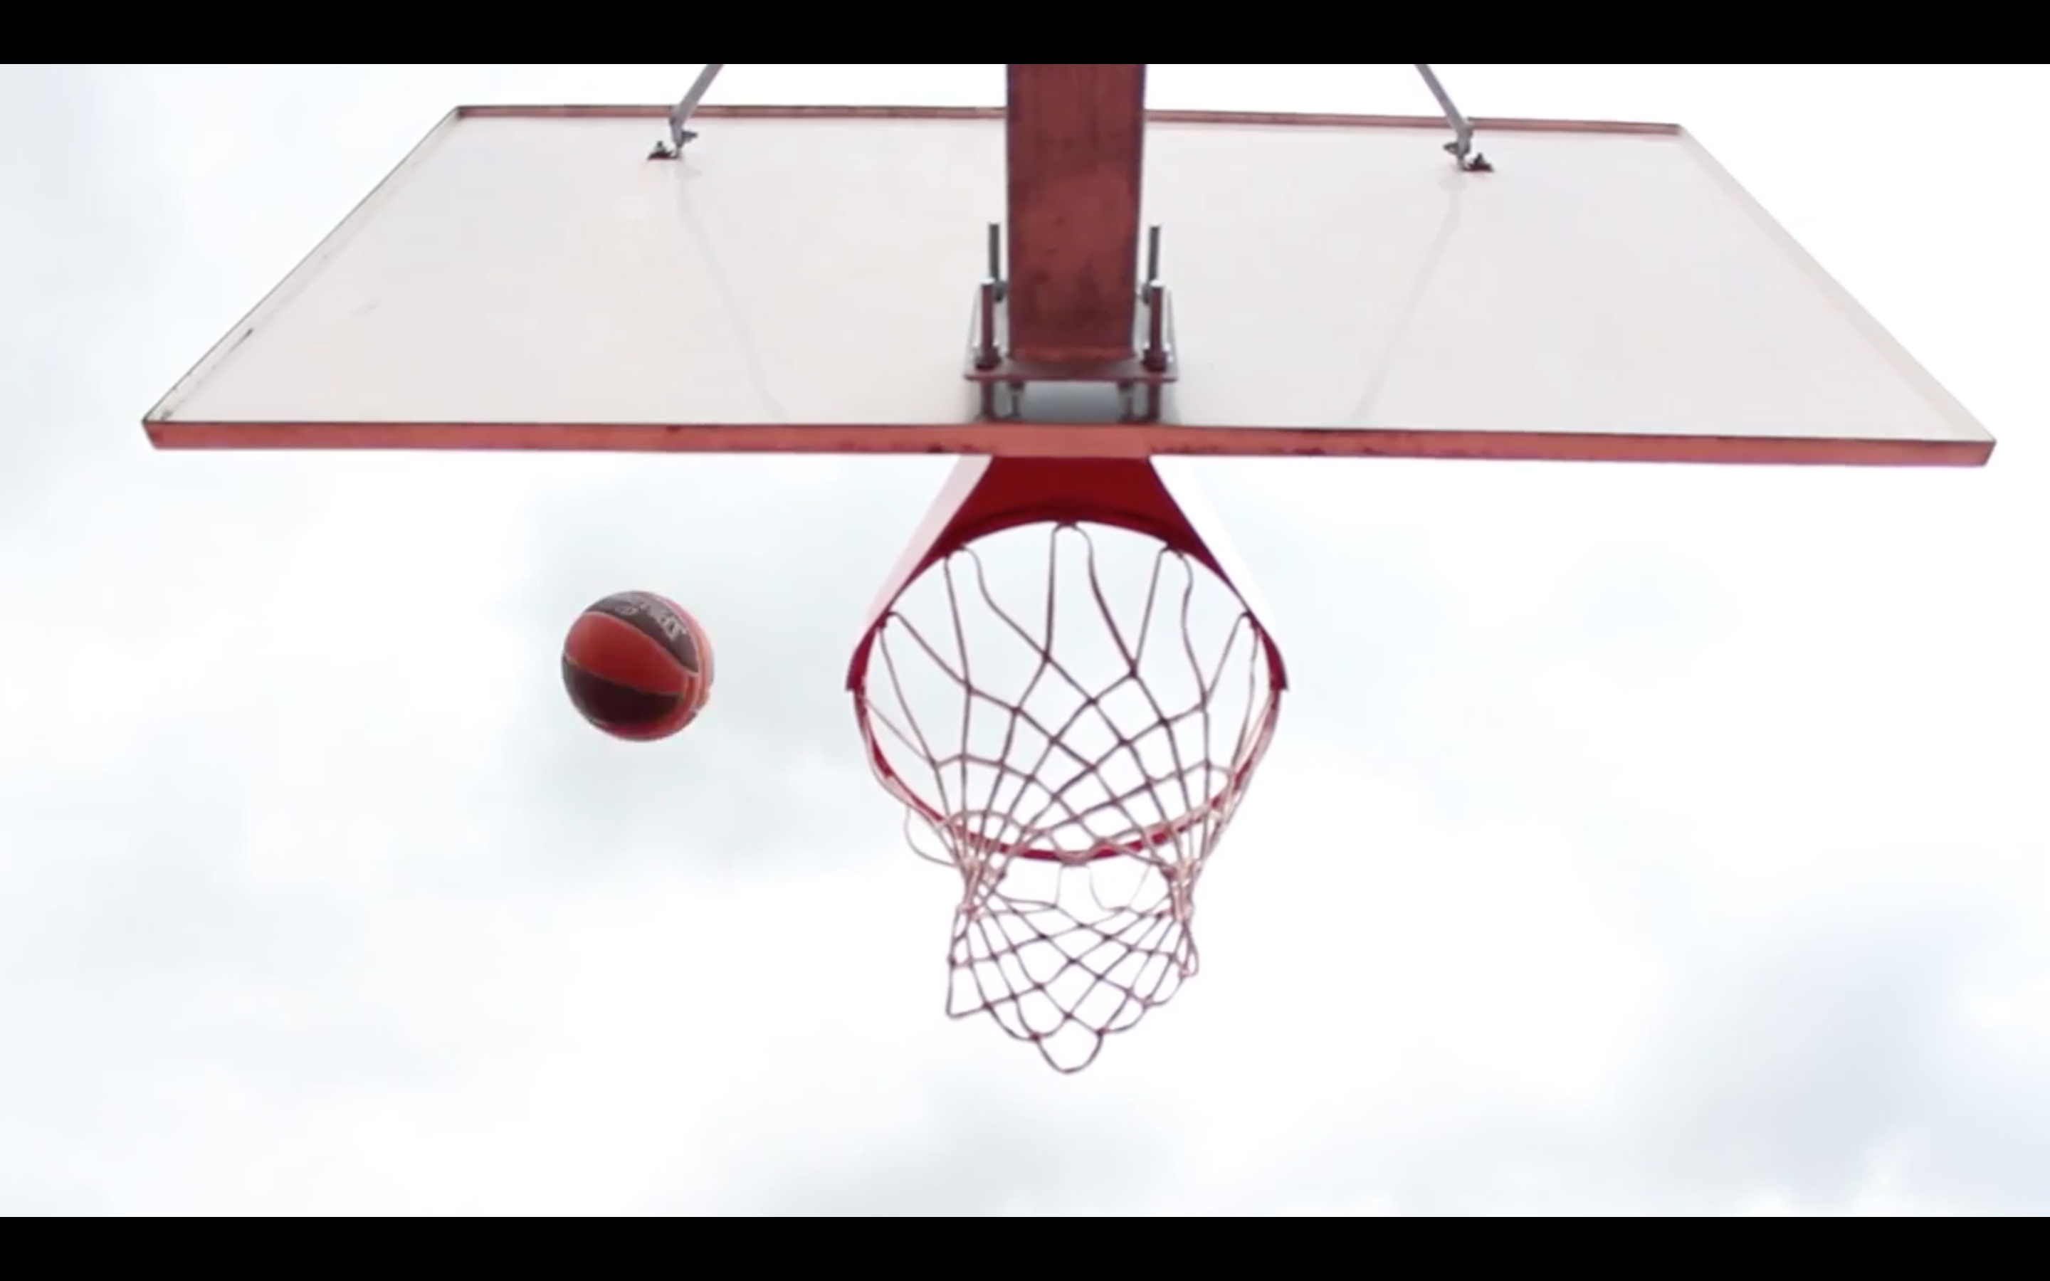
Rakurz
Zgornji rakurz
Spodnji rakurz
Fotografije iz filma Urban in Adijo Luksuz
Notes:
Nekdo sedi, snemanje otrok

Slide 13
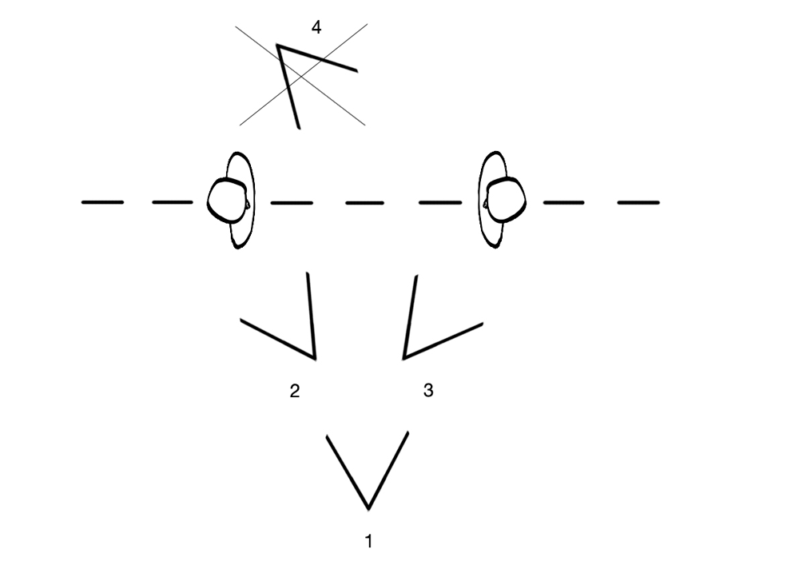
Os akcije
http://www.filmska-sola.si/montaza/organizacija-prostora/

Slide 14
Zgodba
Identifikacija gledalca
Glavni lik – lastnosti
Nasprotni lik – lastnosti
Cilj – ovira – konflikt

Slide 15
Struktura zgodbe
Opis prostora, okolja, dogajanja
Opredelitev oseb
Obstaja ovira, kako jo preide
Želi nekaj doseči
Reševanje problema
Rešitev, odgovor na problem
Je presenečenje
Višek,
vrh, klimaks
Opis problemov, ovir
Zaplet, akcija se stopnjuje
Razplet, razrešitev
Konflikt
Zaključek, razsnova
Zasnova, otvoritev
ZAČETEK
SREDINA
KONEC

Slide 16
Začetek | Spor, konflikt | Razraščanje, stopnjevanje konflikta
Vrhunec | Razrešitev, razplet | Konec

Slide 17
Pozor
Snemanje: število kadrov, različni plani
Zoom – nenaraven, prepovemo ☺
Avtomatske nastavitve
Snemanje proti oknu
Ureditev materiala iz kamer in fotoaparatov – MAPE
Imena datotek – učenci: Moj film, scenarij …

Slide 18
Fotografije so iz filmov
Vojna šaha, Kajetan Voglar, Lenart Voglar, Domen Cedilnik, Urban Cedilnik, Luksuz produkcija, 2012
Ian, Sara Možic, Luksuz produkcija, 2013
Športno maščevanje, Jaša Vodičar, Deni Može, Eva Miklavec, Ivana Jerina Rep, Lana Hreščak, MSFI & Luksuz produkcija, 2014
Urban, Filip Fortuna, Lucija Pigl, Maša Zagorc, Nataša Vidaković, Nika Petković, Luksuz produkcija, 2015
Adijo Luksuz, Domen in Urban Cedilnika, Luksuz produkcija, 2017
Ženska in zombijka, Špela Hudorovac, Nik Hajsinger, Tiven Jerele, Mia Koprivnik, Galerija Božidar Jakac in Luksuz produkcija, 2018
Zaljubljeni problem, Lina Šoper Rijavec, Vili Šoper Rijavec, Luka Ščuka, luksuz produkcija, 2019

Slide 19
Spletni viri
http://www.filmska-sola.si
https://www.kinoatelje.it/izobrazevanje/2016102710240927/abc_filmskega_jezika/
http://www.solafilma.si/sl/teme/filmski-pojmovnik?p=5#row-top

Slide 20
Viri
Poglej si z novimi očmi 2, Vodnik za poučevanje najstnikov o filmu in televiziji, namenjen vzgojiteljem, učiteljem in staršem, Slovenska kinoteka, Umco, 2006
130 projektov za uvod v snemanje filmov, Elliot Grove, Slovenska kinoteka, Umco, 2010
Filmski pojmovnik za mlade, Stojan PelkoAristej, 2014
Naj se vidi, priročnik za dokumentariste, Boris Petkovič, Julij Zornik et al, Društvo zaveznikov mehkega pristanka, 2014

Slide 21
Trije poskusi
Oblikovanje ideje za kratek prizor in snemanje
V skupini napišite dogodek. V prizoru glavni lik oz. več njih poskuša doseči nek preprost cilj (najti WC, prižgati projektor, si vzeti čas za pavzo ...). Ta cilj skuša doseči na tri različne načine. Prva dva načina naj bosta neuspešna, zadnji pa bo sicer uspešen, a nekaj vseeno ne bo tako kot je lik pričakoval. Ostale osebe mu lahko mečejo polena pod noge.
Idejo za dogodek preoblikujte v scenarij tako, da ne bo nihče od likov govoril. V scenariju se tudi izogibajte pridevnikov. Razmerja med liki naj bodo razviden iz akcije oz. situacije.
V skupini izdelajte zgodboris.
Predvidevajte, da gre za film dolžine do 3 minut.
Snemanje – glede na svoje prejšnje izkušnje uporabljajte avtomatske oziroma ročne nastavitve (nastavitev beline WB – white balance, ostrenje – focus MF, AF …)

